Slide 1
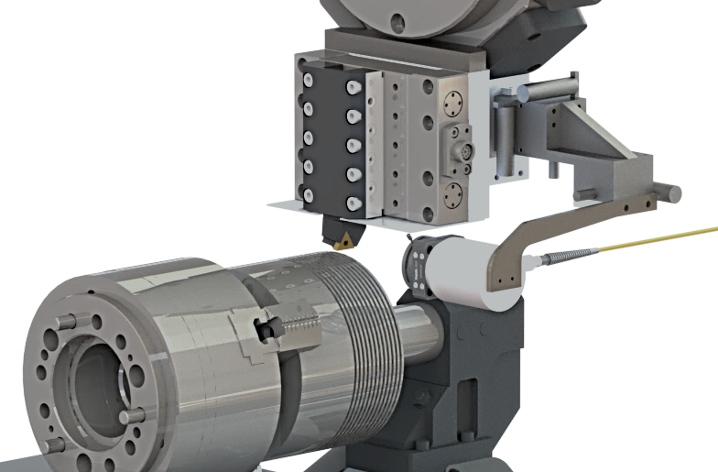
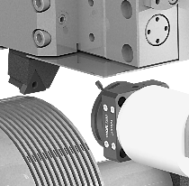
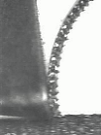
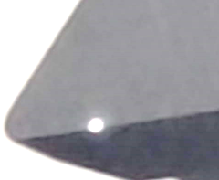
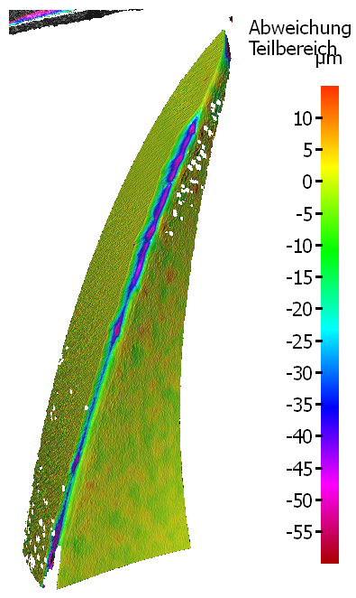
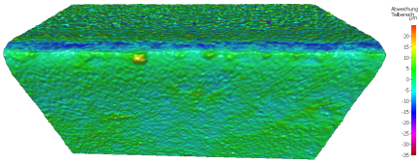
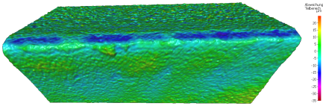
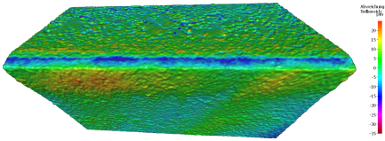
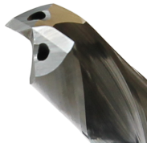
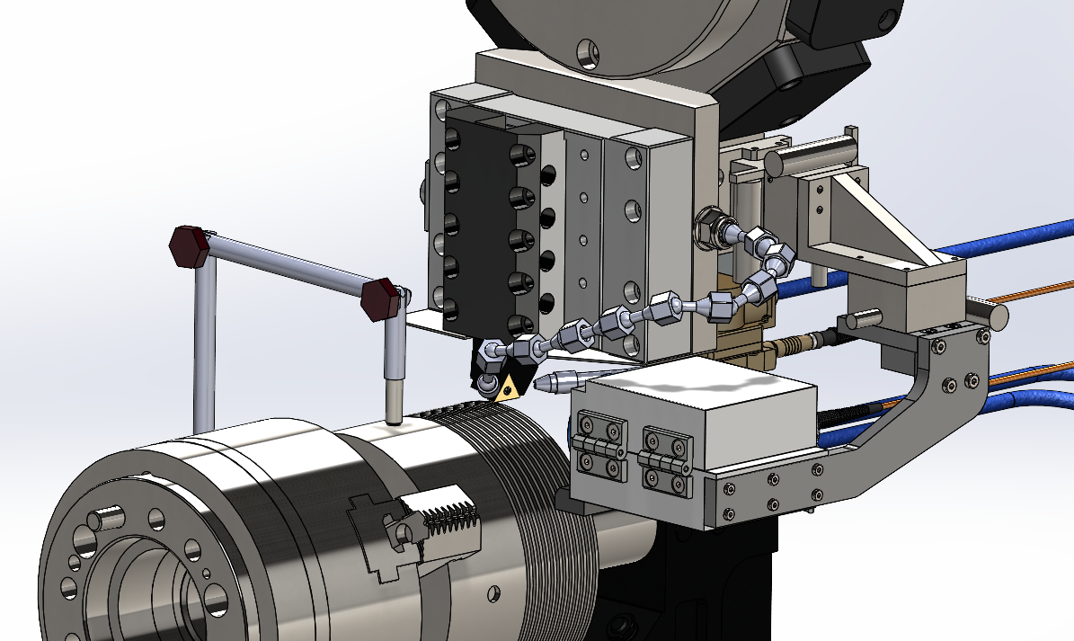
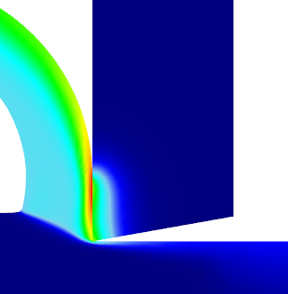
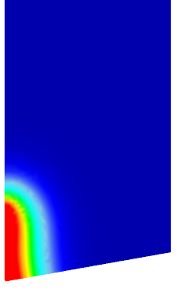
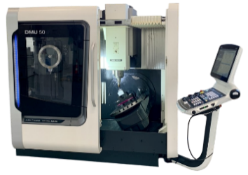
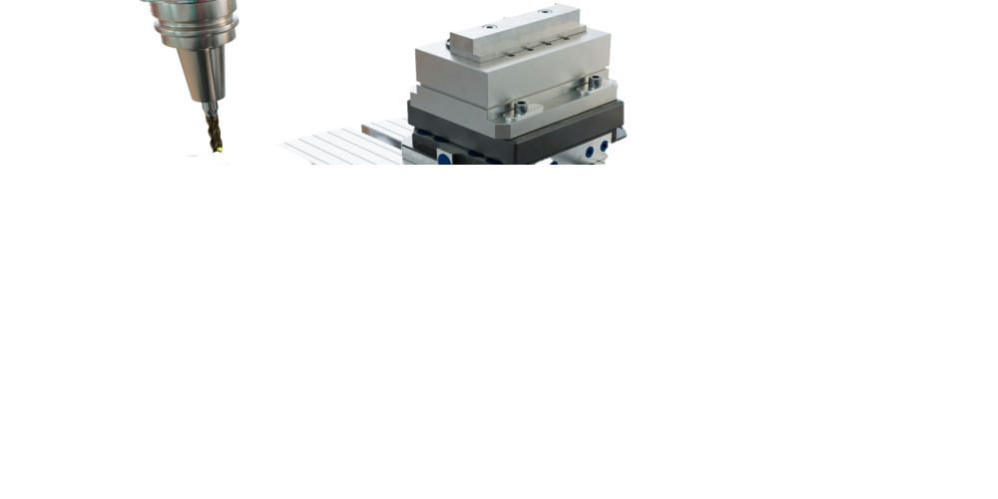
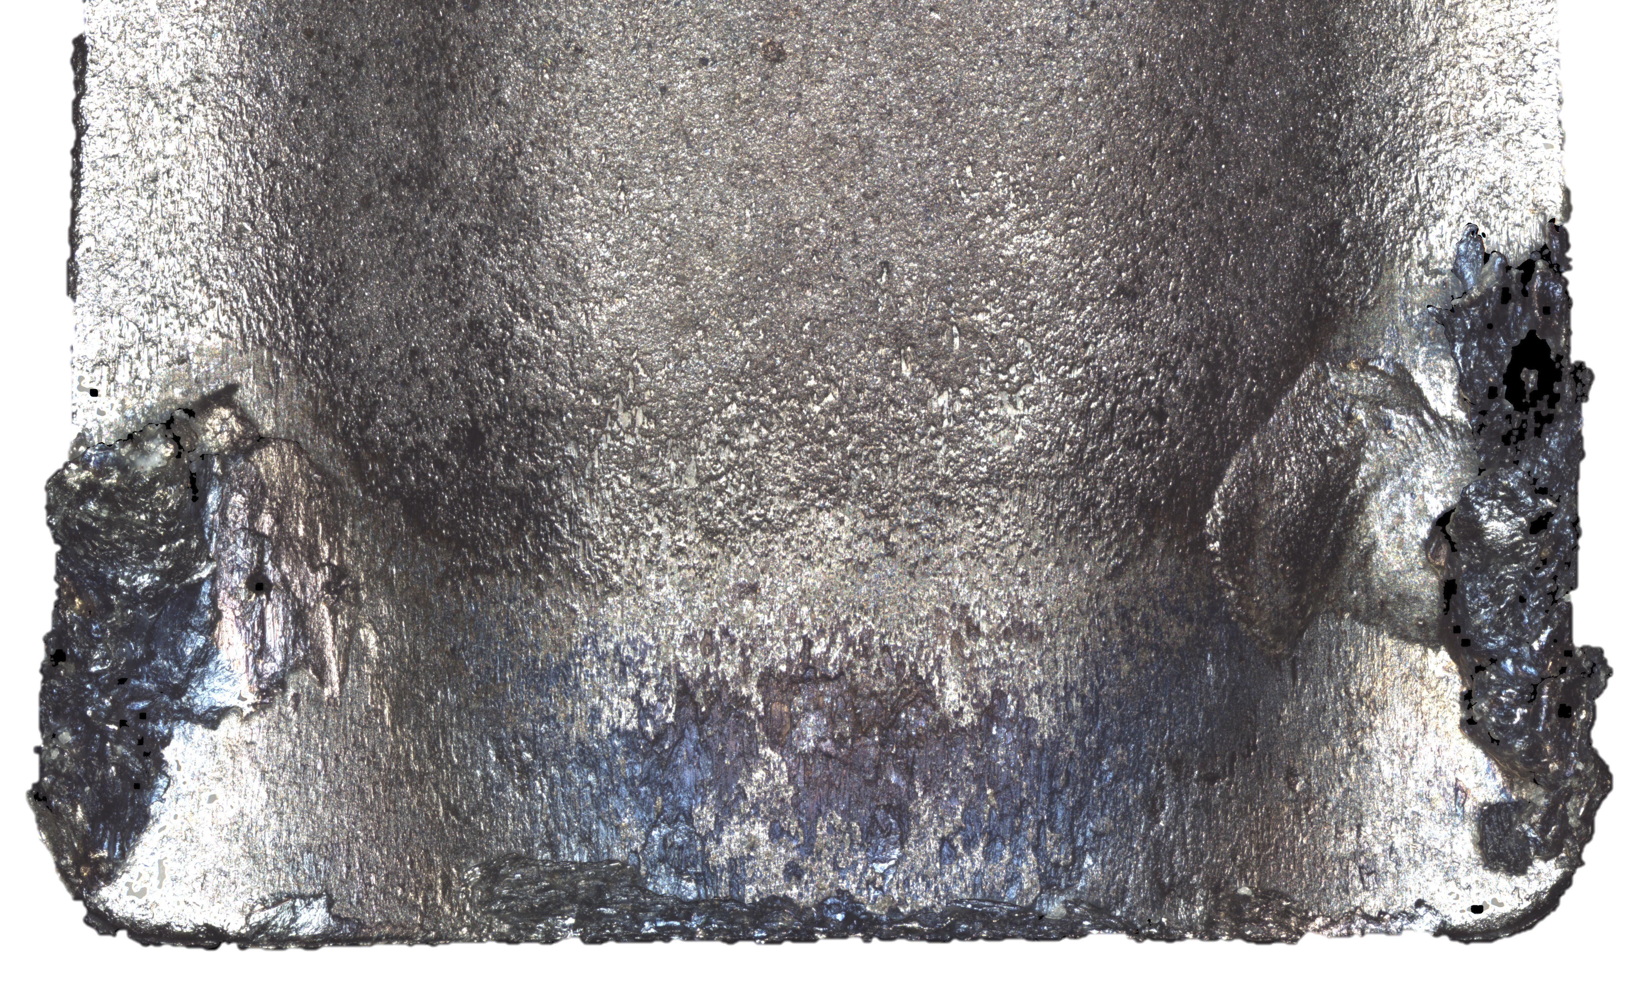

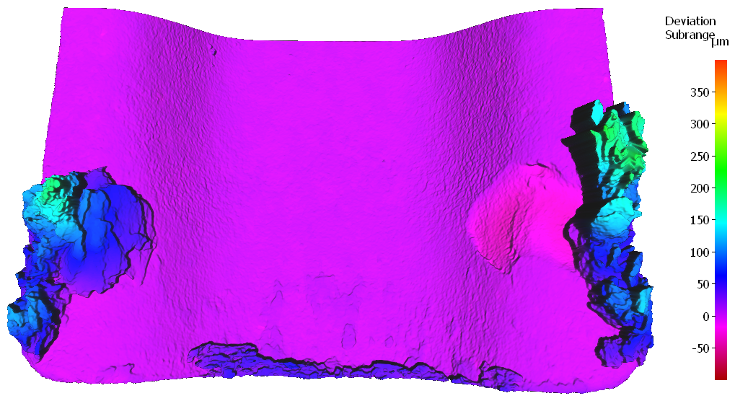
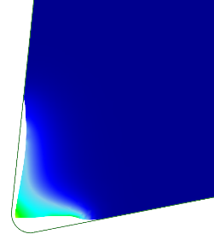
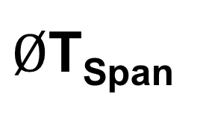
Temperaturmessung
Simulationsbasierte Werkzeugentwicklung
Dynamometer
Verschleißrate
Spindel
Glasfaser
Wärme-
strahlung
Schneidenabschnitt
Freifläche
Werkzeug
Kollimator
Nuten
3D FEM-Simulationen
2D FEM-Simulationen
Schneidenabschnitt
Spanfläche
Werkstück
Transfer
Statistische
Optimierung
1200
Signal 1
Temperatur T
10
°C
T_{max} = T_{RF}
Signal 2
V
800
$Ø$T_{Span}
Abkühlung
6
Temperatur T
600
Spannung U
Schneidkanten-
mikrogestalt
400
4
Werkzeuggestalt
200
2
Optimierte Schneidkante
0
0,36
0,38
0,4
s
0,44
0
Varianten Verrundung
1) Groß, ortientiert
2) Groß, symmetrisch
3) Klein, orientiert
Freifläche
Profilabweichung
Prozesszeit t_{h}
Spanfläche
-35
-23
-11
1
µm
25
Saelzer et al., CIRP Annals 2020; Volke et al., Wear 2025
1)
2)
3)
Saelzer et al. J. of Mater. Process. Technol.; Tiffe et al., Production Engineering 2019
Charakterisierungsmethoden
Spanbildungssimulationen
Softsensorentwicklung
Faseroptische Quotientenpyrometrie
Übertragung von grober Auflösung auf feine Auflösung durch prozessinformierte Datenbasis
Effiziente Verschleißcharakterisierung
Rechenzeiteffiziente Modelle
Aufwandsarme operando Verschleißerfassung
Entwicklung leistungsstarker und hochaufgelöster numerischer Modelle
Ableitung rechenzeiteffizienter und robuster Modelle durch analytisch-empirische und datengetriebene Ansätze
Untersuchung der Korrelation zwischen Prozessdynamik und Werkzeugverschleiß
Kalibrierung und Evaluierung eines Softsensors für den Verschleiß unter Berücksichtigung der Robustheit gegenüber variierenden Rand-bedingungen (→ HighVQData Versuchs-stand)
Dynamometer
Druckluft-
leitungen
KSS-Leitung
Sperrluftdüse
Ventil
Steuer-
leitung
Numerisch
hochaufgelöst
Induktivschalter
Werkzeug
Glasfaser
Rechenzeit-
effiziente
Alternativen
Triggerbohrung
Werkstück
DMU 50 (VM)
Effiziente
Messung
Rück-
schluss
Komplexer
Zustand
Modelltransfer
HighVQ-
-Data
Basismodelle
Prozessdynamik-
messung
Werkzeug-
verschleiß-zustand
PIM
Kooperationen:
TP2
TP4
Kooperationen:
TP1
TP4
Kooperationen:
TP1
Analyse des wechselseitigen Einflusses von Werkzeugverschleiß und Dynamik
Berücksichtigung von Chargenschwankungen der Werkzeuge auf den Prozess

